Slide 1
Поздравляем !!!
Студентку нашего университета, мастера спорта международного класса, члена национальной сборной Республики Казахстан по конькобежному спорту Айдову Екатерину гр. Ю-13 в/о ставшей обладателем бронзовой медали ІІ этапа Кубка мира
на дистанции 500 м.
(г. Нагано, Япония)

Slide 2
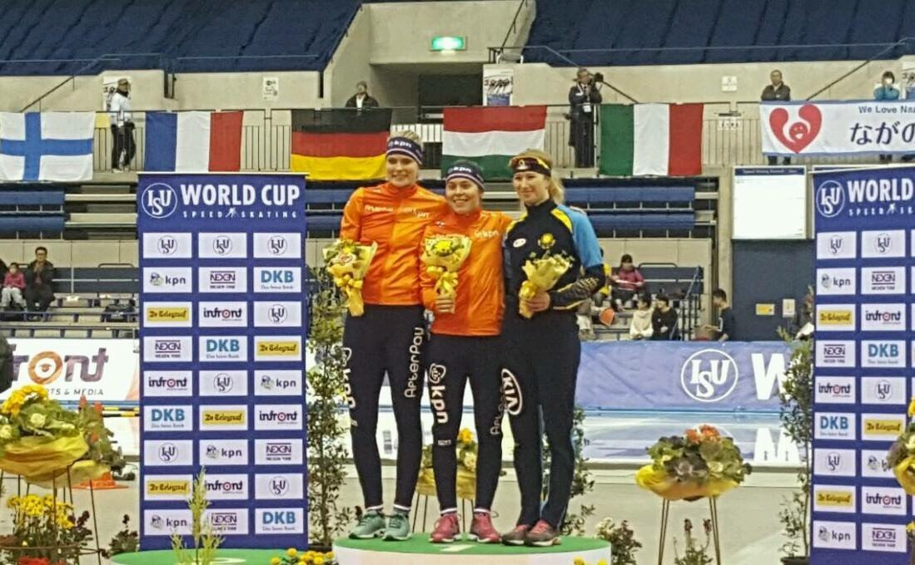

Slide 3
Әлем кубогының ІІ кезеңінде 500 м қашықтықта қола медаль иегері атанған (Нагано қ., Жапония), конькимен жүгіру спортынан ҚР Ұлттық құрамасының мүшесі, халықаралық спорт шебері, біздің университеттің Ю-13 ж/б тобының студенті Айдова Екатеринаны осы спорттағы үлкен жеңісімен
ҚҰТТЫҚТАЙМЫЗ!!!

Slide 4
Congratulations !!!
We congratulate the student of our university, Master of Sports International Class, the member of a National team of the Republic of Kazakhstan on speed skating Aidova Ekaterina
gr. Law-13 h/e became the II stage of the world Cup at the distance of 500 m.
(Nagano, Japan)

